Slide 1
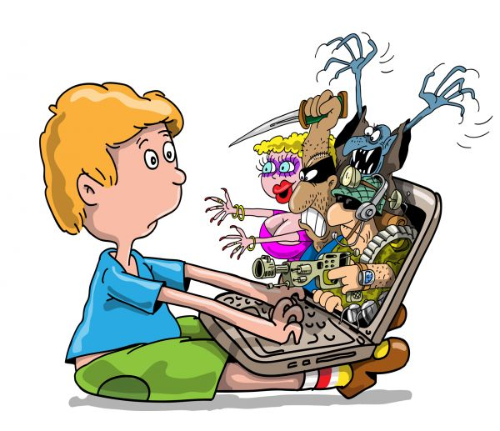
Безопасный интернет для детей

Slide 2
Вступление
Дети и молодые люди в
Онлайновой среде должны быть
Осведомлены как о ее возможностях,
так и о ловушках.
Изучи эти простые правила и советы и смело плавай в Интернете – ведь в нем так много всего интересного и полезного!

Slide 3
Знакомство с возможностями интернета
Где найти подругу Олю? Прочитать, что было в школе? И узнать про все на свете? Ну конечно, в ИНТЕРНЕТЕ! Там музеи, книги, игры, Музыка, живые тигры! Можно все, друзья, найти В этой сказочной сети!

Slide 4
Познание
Как не сбиться нам с пути? Где и что в сети найти? Нам поможет непременно Поисковая система. Ей задай любой вопрос Все, что интересно! В миг ответ она найдет И покажет честно.

Slide 5
Учёба
В Интернете, в Интернете, Пруд пруди всего на свете! Здесь мы можем поучиться, Быстро текст перевести, А в онлайн библиотеке Книжку нужную найти.

Slide 6
Общение на расстоянии
Расстоянья Интернету Совершенно не страшны. За секунду он доставит Сообщенье хоть с Луны. Не печалься, если вдруг Далеко уехал друг. Подключаешь Интернет Расстоянья больше нет! Электронное письмо Вмиг домчится до него. Ну а видео-звонок, Сократит разлуки срок.

Slide 7
Будь внимателен и осторожен!
Мы хотим, чтоб Интернет Был вам другом много лет! Будешь знать семь правил этих - Смело плавай в Интернете

Slide 8
Правило 1. Спрашивай взрослых
«Если что-то непонятно страшно или неприятно, Быстро к взрослым поспеши, Расскажи и покажи.»
Всегда спрашивай родителей
о незнакомых вещах в Интернете.
Они расскажут, что безопасно делать,
а что нет.

Slide 9
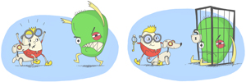
Правило 2. Установи фильтр
«Как и всюду на планете, Есть опасность в Интернете. Мы опасность исключаем, Если фильтры подключаем.»
Чтобы не сталкиваться с неприятной
и огорчительной информацией в интернете,
установи на свой браузер фильтр,
или попроси сделать это взрослых —
тогда можешь смело пользоваться
интересными тебе страничками в интернете.

Slide 10
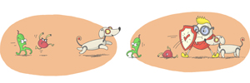
Правило 3. Не открывай файлы
«Не хочу попасть в беду — Антивирус заведу! Всем, кто ходит в Интернет, Пригодится наш совет.»
Не скачивай и не открывай неизвестные тебе
или присланные незнакомцами файлы из Интернета.
Чтобы избежать заражения компьютера вирусом,
установи на него специальную программу —
антивирус!

Slide 11
Правило 4. Не спеши отправлять SMS
«Иногда тебе в Сети Вдруг встречаются вруны. Ты мошенникам не верь, Информацию проверь!»
Если хочешь скачать картинку или мелодию,
но тебя просят отправить смс — не спеши!
Сначала проверь этот номер в интернете —
безопасно ли отправлять на него смс
и не обманут ли тебя. Сделать это можно на специальном сайте.

Slide 12
Правило 5. Осторожно с незнакомыми
«Злые люди в Интернете Расставляют свои сети. С незнакомыми людьми Ты на встречу не иди!»
Не встречайся без родителей
с людьми из Интернета вживую.
В Интернете многие люди
рассказывают о себе неправду.

Slide 13
Правило 6. Будь дружелюбен
«С грубиянами в Сети Разговор не заводи. Ну и сам не оплошай — Никого не обижай.»
Общаясь в Интернете,
будь дружелюбен с другими.
Не пиши грубых слов!
Ты можешь нечаянно обидеть человека,
читать грубости так же неприятно, как и слышать.

Slide 14
Правило 7. Не рассказывай о себе
«Чтобы вор к нам не пришёл, И чужой нас не нашёл, Телефон свой, адрес, фото В интернет не помещай И другим не сообщай.»
Никогда не рассказывай о себе незнакомым людям:
где ты живешь, учишься, свой номер телефона.
Это должны знать только твои друзья и семья!

Slide 15
Вывод

